Slide 1


IL MAL DI SCHIENA
Dr.ssa Daniela Casarotti
Direttore ff SC Riabilitazione Generale e Neuromotoria
ASST Lariana

Slide 2



Nel 2020, la lombalgia ha colpito 619 milioni di persone in tutto il mondo.
Nel 2050 si stima che il numero di casi aumenterà fino a 843 milioni
E’ la principale causa di disabilità in tutto il mondo.
E’ spesso associato alla perdita di produttività lavorativa e quindi produce un enorme impatto economico sugli individui e sulle società.
La Lombalgia può essere sperimentata a qualsiasi età e la maggior parte delle persone ne soffre almeno una volta nella vita.
La prevalenza aumenta con l’età fino a 80 anni, mentre il numero più alto di casi si verifica all’età di 50-55 anni.
E’ più frequente nelle donne.

Slide 3
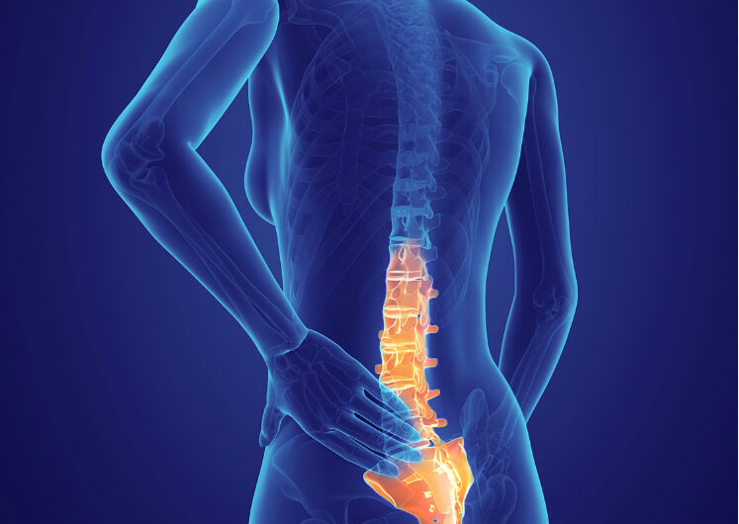
Il mal di schiena o lombalgia è una sintomatologia dolorosa localizzata alla regione posteriore del tronco (compresa tra il margine inferiore della XII costa e la plica glutea).
La lombosciatalgia un dolore contemporaneamente presente in sede lombare e nelle aree di distribuzione dei rami del nervo sciatico (sciatalgia o sciatica).
Nella sua forma più comune, il mal di schiena viene definito “aspecifico di natura muscolo-scheletrica“, cioè non attribuito ad una specifica patologia.

Slide 4
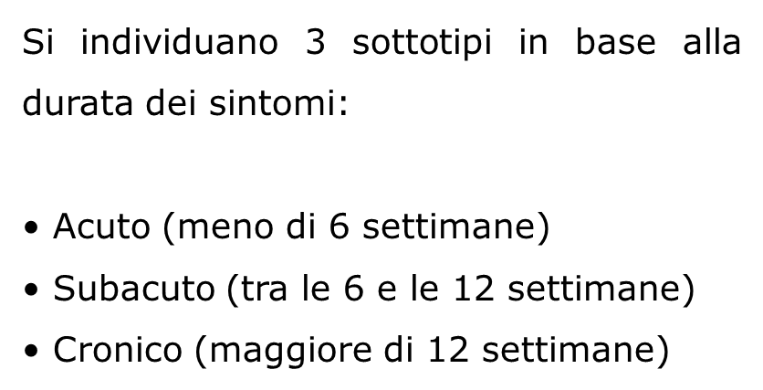

Slide 5

SPECIFICA
Correlata ad una malattia organica, danno tessutale, una frattura, riferita ad altri organi (aneurisma renale o aortico)
NON SPECIFICA
non è correlata a una patologia organica o ad un danno tessutale.
90% dei casi

Slide 6
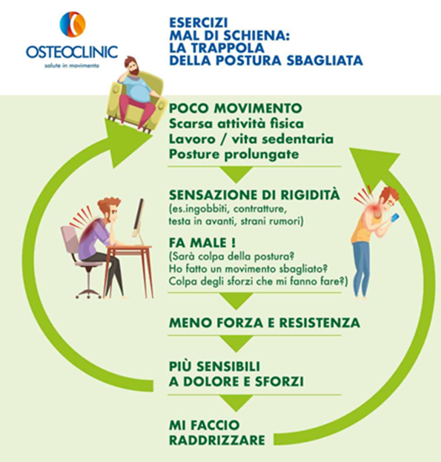
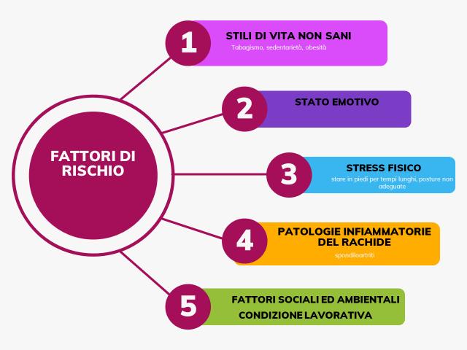

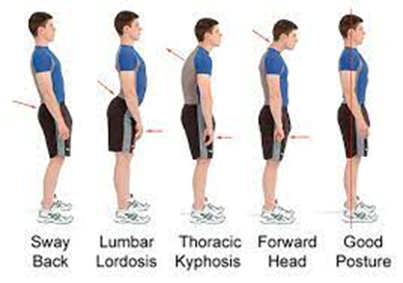

Slide 7
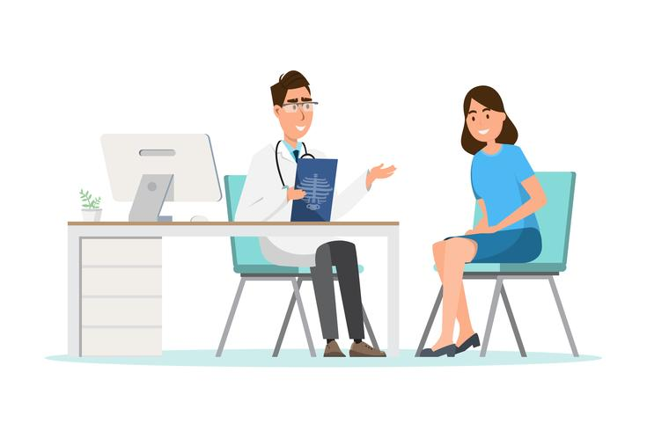

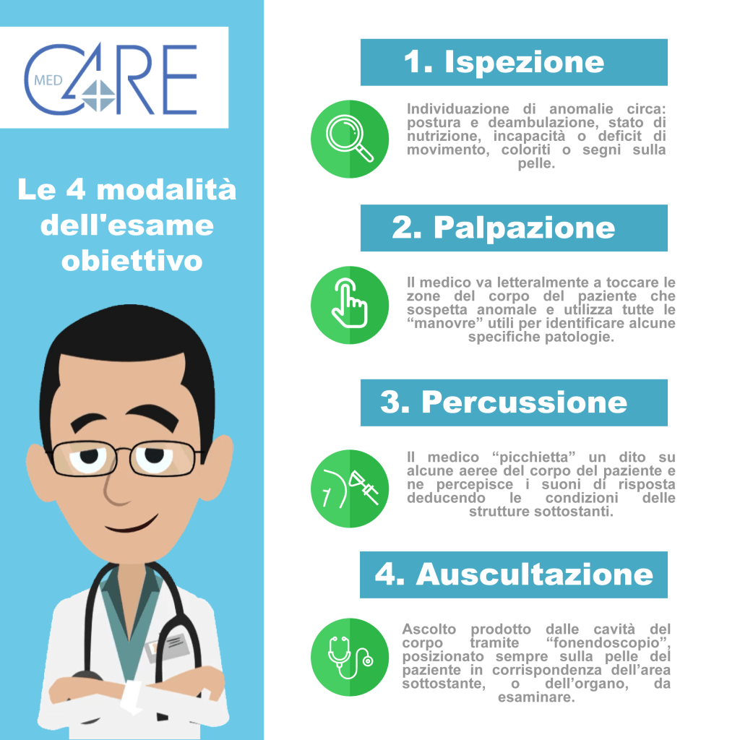
Valutazione clinica
Anamnesi:
La modalità di insorgenza,
L’intensità,
La localizzazione e la durata del dolore,
L’andamento nelle 24 ore,
La presenza di eventuali sintomi associati (ad es. rigidità, affaticamento, debolezza ecc.) e i fattori allevianti-aggravanti.
Valutazione di fattori psicologici (ad es. depressione, paura del movimento o catastrofismo) e i fattori sociali (ad es. l’ambiente di lavoro. (yellow flags)
Visita clinica accurata

Slide 8


L’OMS propone, un inquadramento globale del paziente con lombalgia, che prevede: la valutazione del dolore, della funzione, dello stato emotivo e della percezione del proprio stato di salute, fisico e mentale.
gestione multidisciplinare del paziente

Slide 9

Secondo le linee guida dell’American College of Physicians (ACP), in caso di lombalgia i medici sono tenuti a educare il paziente all’autogestione della propria condizione e adottare un approccio graduale alle cure, al fine di evitare trattamenti complessi e spesso non necessari.

Slide 10
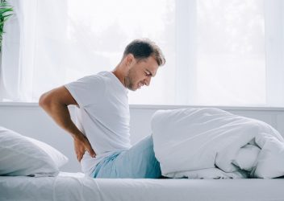
TRATTAMENTO DELLA LOMBALGIA NON SPECIFICA
Il riposo a letto NON è una cura
E’ indicata solo una riduzione delle attività per massimo 24-48 ore.

Slide 11
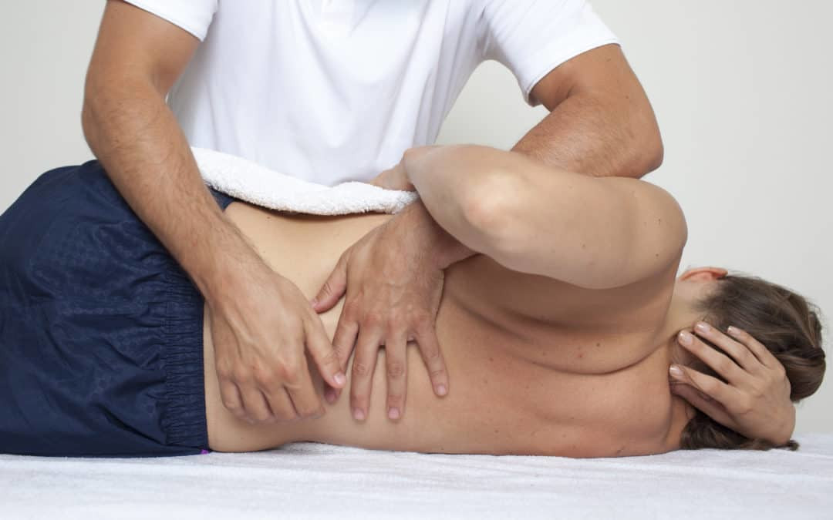
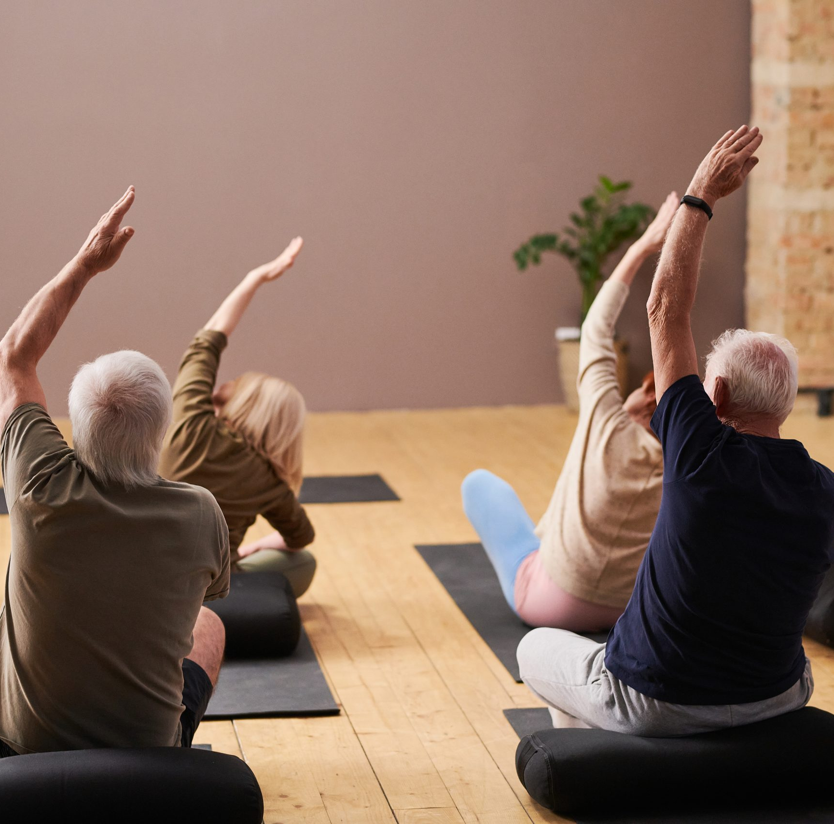

TRATTAMENTO DELLA LOMBALGIA ACUTA/SUBACUTA
La maggior parte dei pazienti migliora indipendentemente dalla terapia, si dovrebbe preferire un trattamento non farmacologico con ginnastica posturale, calore superficiale, massoterapia, terapie complementari come l’agopuntura o manipolazioni del rachide.
In caso di scarsa risposta al trattamento non farmacologico, si procede con l’utilizzo di farmaci antinfiammatori non steroidei (FANS) o miorilassanti.

Slide 12
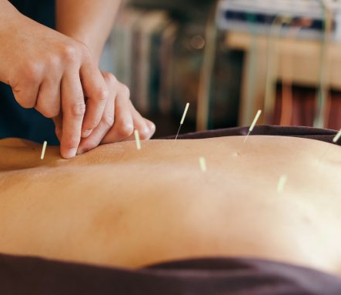
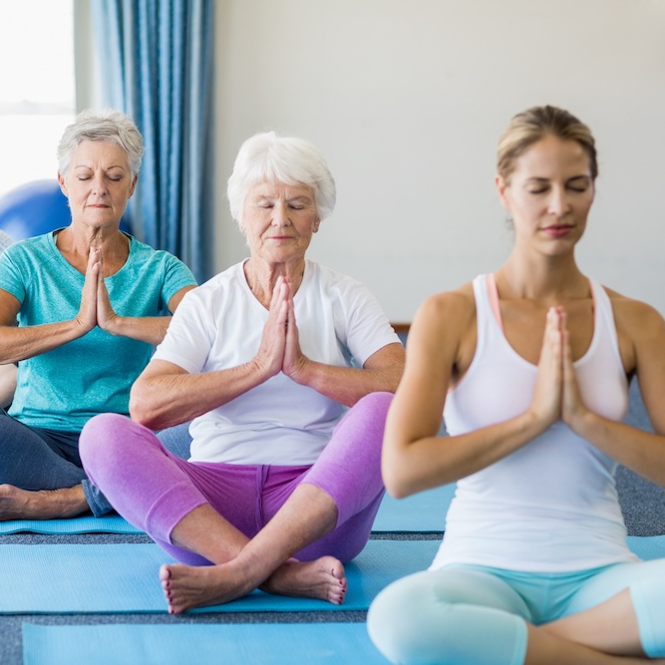

TRATTAMENTO DELLA LOMBALGIA CRONICA
Trattamenti non farmacologici come la fisioterapia, l’agopuntura, tecniche di mindfulness, tai-chi, yoga, tecniche di rilassamento, biofeedback elettromiografico, laserterapia, terapia cognitivo-comportamentale o manipolazioni del rachide
In caso di insuccesso di queste metodiche, si considera il trattamento farmacologico con FANS come terapia di prima linea, oppioidi (tramadolo) o antidepressivi (duloxetina) come terapia di seconda linea.

Slide 13

FARMACI IMPIEGATI NELLA LOMBALGIA:
FANS
terapia topica più efficace (cerotti medicati/patch), minor effetti collaterali.
MIORILASSANTI
Da utilizzare per 2-7 giorni nella lombalgia acuta
BDZ Non più di 1-2 settimane
OPPIOIDI
Tramadolo solo in secondo step
ANTIDEPRESSIVI
duloxetina, amitriptilina

Slide 14
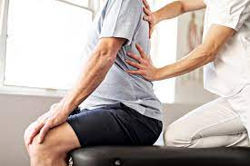
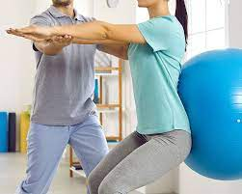
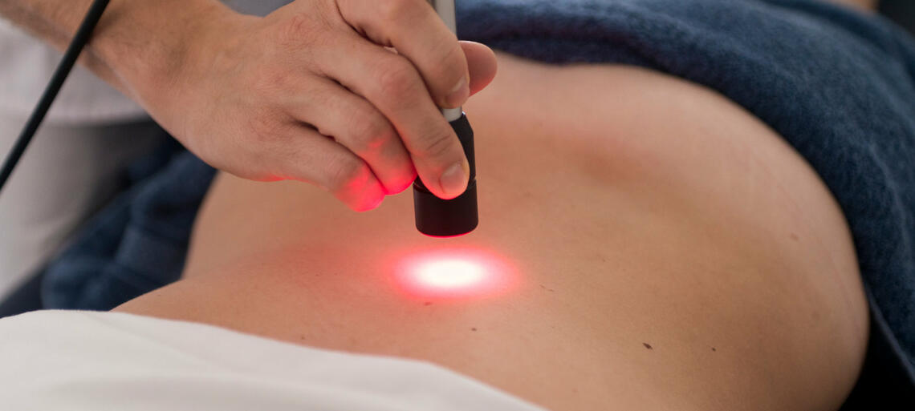
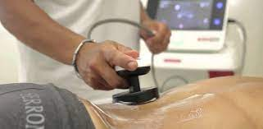
FISIOTERAPIA
Esercizi di stabilizzazione lombare: aumentano la forza e la resistenza della muscolatura del tronco utili in fase acuta e subacuta e in fase cronica
Esercizi di stretching, addestramento cinestetico ed esercizi aerobici
TERAPIA FISICA
Calore terapeutico, ultrasuoni hanno un effetto algesico e favoriscono il rilassamento dei muscoli estensori del tronco
TENS e laserterapia a bassa potenza, tecarterapia

Slide 15
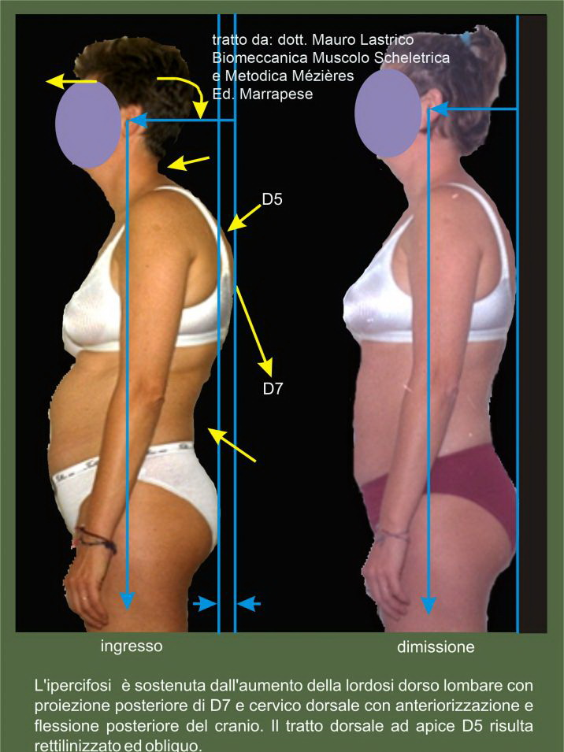
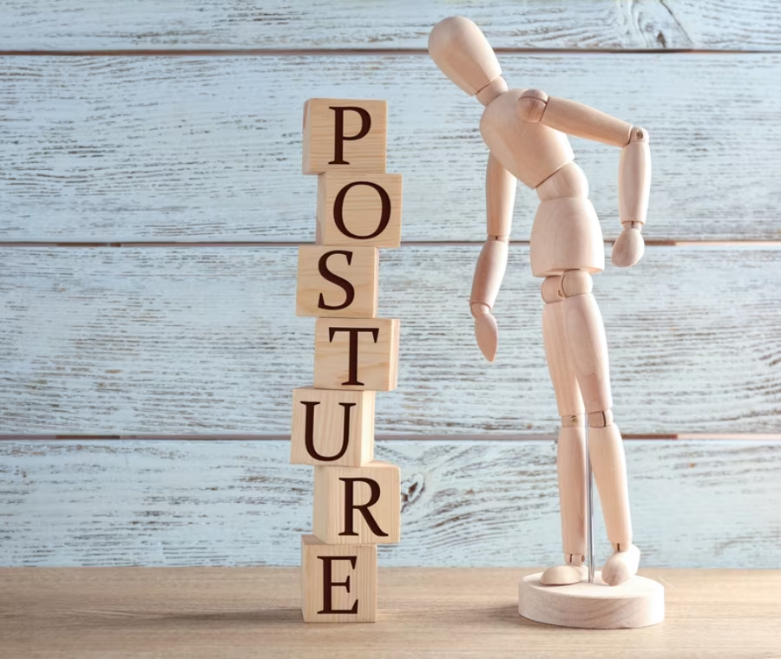
TRATTAMENTI CHE INTERVENGONO SULLA POSTURA
Consapevolezza posturale
Esercizi di stretching
Ergonomia al lavoro
Sollevamento corretto

Slide 16
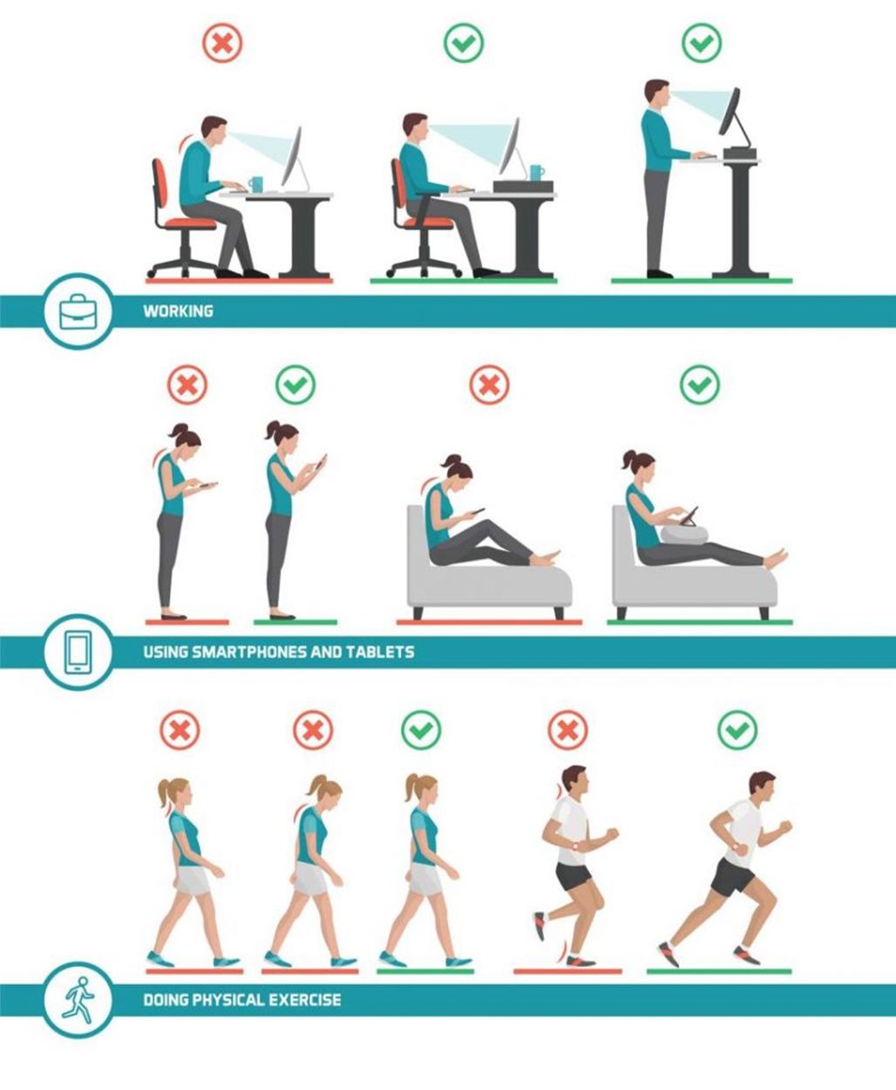
POSTURE CORRETTE

Slide 17
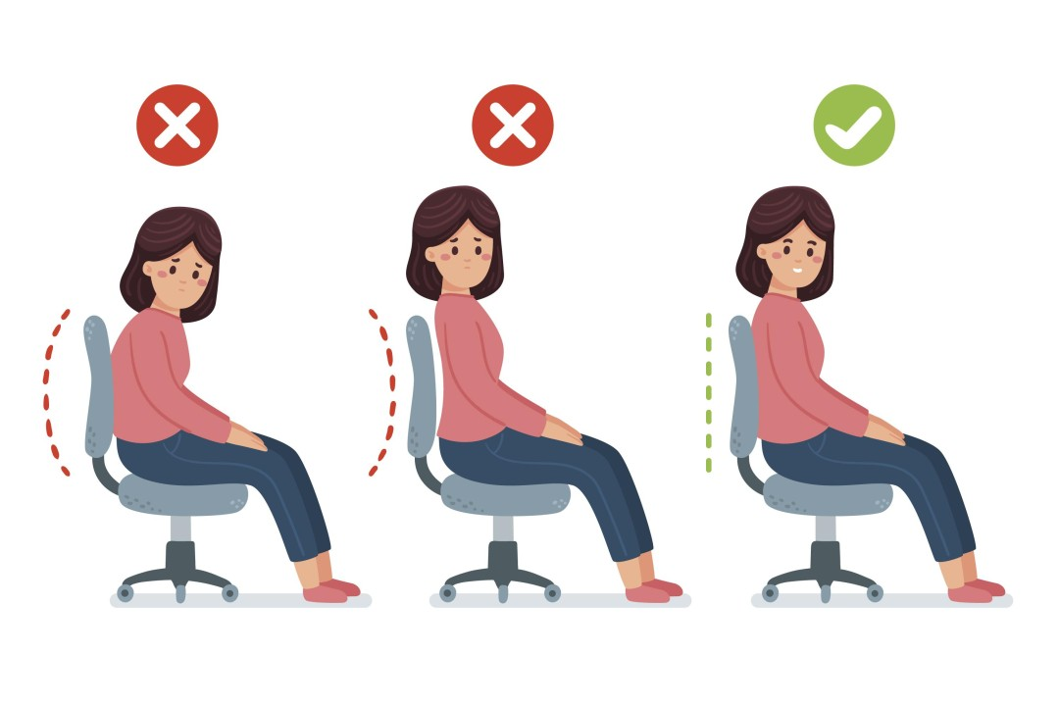
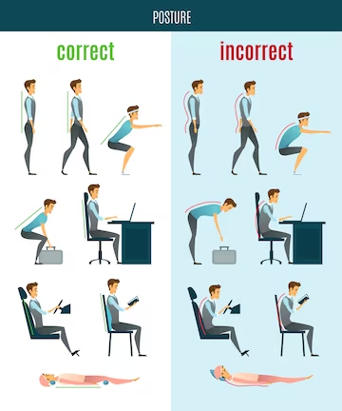
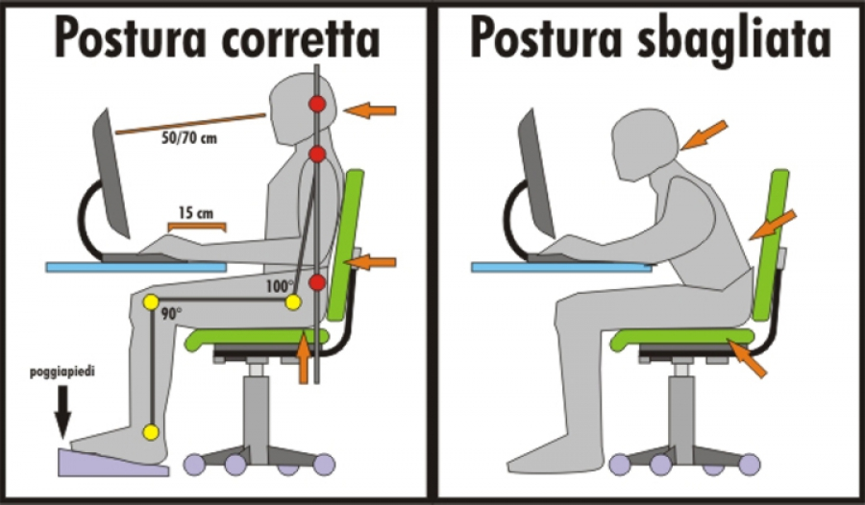

Slide 18

Evitare il sovrappeso
Non bisogna sottoporre la nostra colonna vertebrale a una fatica continua, innaturale. Il peso in eccesso va a caricare le nostre vertebre favorendo scompensi posturali dannosi per la loro salute.
Sollevare pesi piegandosi sulle ginocchia
Quando dobbiamo sollevare un peso, come una cassa piena di libri, bisogna farlo tenendo le ginocchia piegate e il tronco immobile, dritto, evitando di farlo piegando il tronco in avanti.

Slide 19
Dormire
A letto passiamo una buona parte della nostra vita. Per questo è importante che quello che deve essere un momento di riposo lo sia davvero, e che la nostra schiena possa rilassarsi dopo ore e ore di sollecitazioni.
Evitare la vita sedentaria
Fare un po’ di moto – una camminata, una passeggiata in bicicletta o una nuotata di almeno mezz’ora, 2/3 volte la settimana – mantiene la mobilità della nostra colonna vertebrale, consentendole di mantenersi elastica e solida. Ci sono inoltre discipline come la ginnastica posturale, il pilates o lo stretching utili per intervenire su specifici problemi, prevenendo o alleviando dolori nelle parti della colonna vertebrale che sono più sottoposte a pressione.

Slide 20
Evitare gli sport “dannosi”
Se si soffre di mal di schiena bisogna evitare o, almeno, praticare con moderazione alcune discipline sportive che possano provocare sollecitazioni esagerate alla colonna.

Slide 21
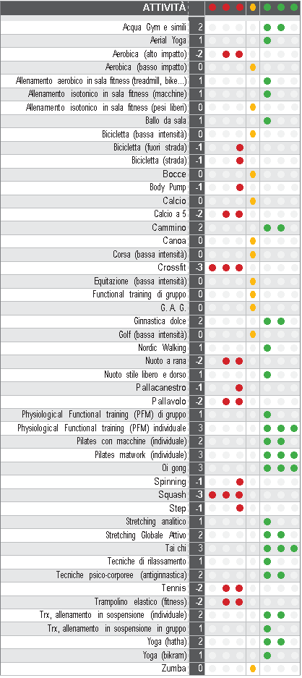
LOMBALGIA E SPORT
sconsigliata
consentita
consigliata
una scala costituita da sette punti (da 3 a -3).

Slide 22
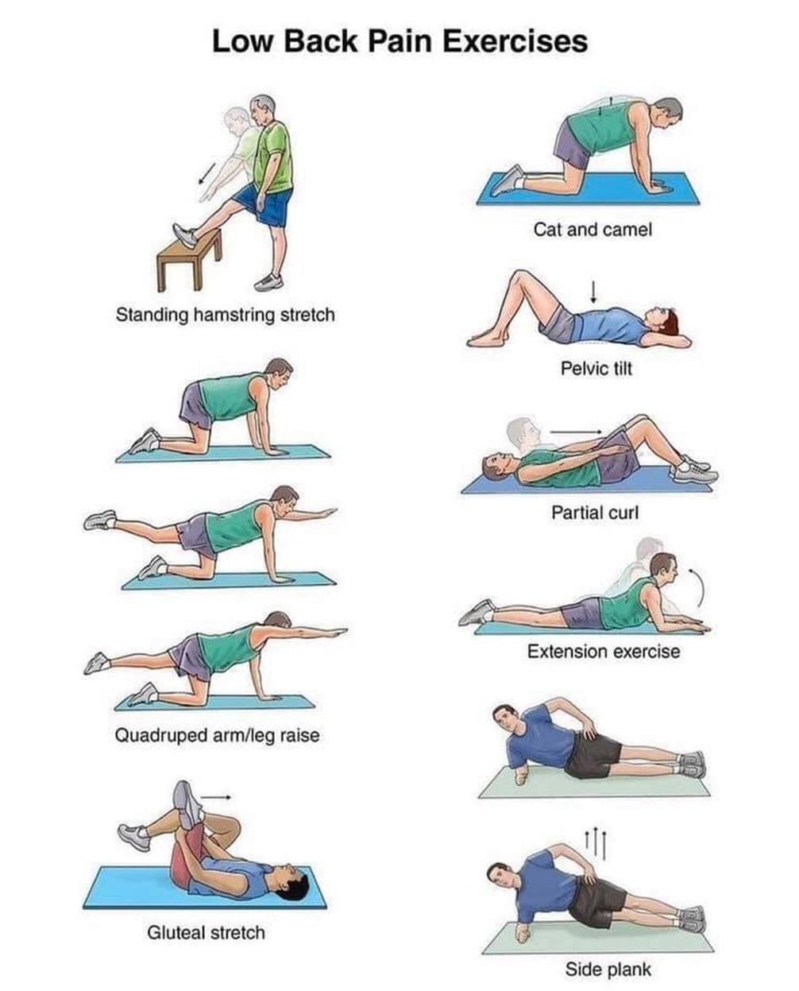

Slide 23
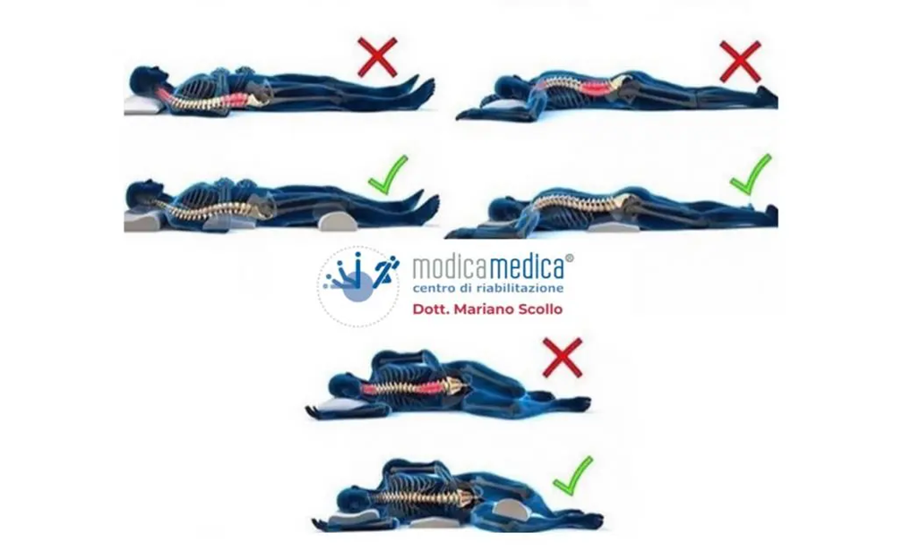
COME DORMIRE CON IL MAL DI SCHIENA
Dormire sulla schiena con un cuscino sotto le ginocchia
Dormire a pancia in su è solitamente considerata la migliore opzione per una schiena sana. Questa posizione distribuisce uniformemente il peso su tutta la superficie del corpo. Inoltre, minimizza i punti di pressione e garantisce un buon allineamento testa, collo e colonna vertebrale.
Il dolore lombare ostacola questa scelta, così si può provare a posizionare un cuscino sotto le ginocchia per aiutare a rilassare la muscolatura lombare
Per la testa, utilizzare un cuscino non troppo spesso per non mettere a dura prova collo e schiena.

Slide 24
Sebbene giacere sul fianco è una posizione di sonno popolare e comoda, può mettere la spina dorsale fuori allineamento. Questo può affaticare la parte bassa della schiena. È possibile farlo però apportando una facile correzione con un cuscino posto tra le ginocchia. Ciò solleva la parte superiore della gamba, ripristinando l’allineamento naturale dei fianchi, del bacino e della colonna vertebrale. Per la testa, considerate di usare un cuscino piuttosto spesso. Per il miglior supporto, dovrebbe riempire completamente lo spazio tra il collo e il materasso.

Slide 25
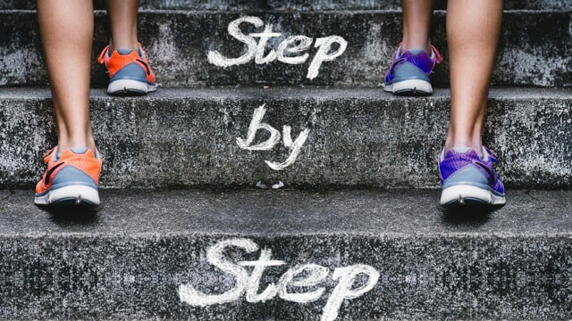

Slide 26


